Slide 1




CHƯƠNG 7
GIAO DIỆN NGƯỜI DÙNG VÀ TRẢI NGHIỆM NGƯỜI DÙNG
Trung tâm Công nghệ Phần mềm
Đại học Cần Thơ
Notes:
1

Slide 2
NỘI DUNG
1
Tổng quan về UI-UX
2
Các nguyên tắc thiết kế website
3
Layout và Wireframing
4
Prototype
5
Thực hành

Slide 3
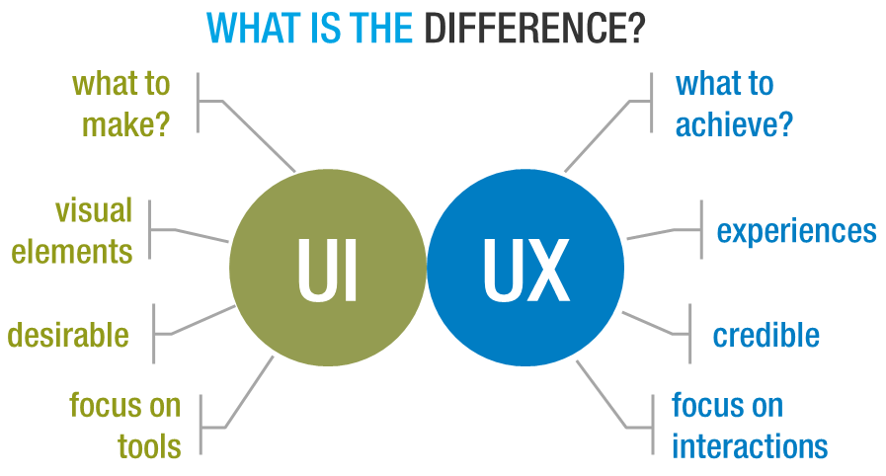
Tổng quan về UI-UX
UI (User Interface): không gian tương tác giữa người dùng và website
UX (User Experience): là thái độ, cảm xúc và sự hài lòng của người dùng đối với việc sử dụng website

Slide 4
Nguyên tắc thiết kế UI
Mục đích
Truyền thông
Màu sắc
Hình ảnh
Blocking và hovering
Cân bằng
Tương phản
Nghệ thuật chữ
Nhất quán

Slide 5
Nguyên tắc thiết kế UI: Mục đích
Mỗi trang web được thiết kế trước hết phải phù hợp và đáp ứng nhu cầu, tâm lý của người dùng.
Tiêu chí thiết kế:
Đối tượng sử dụng.
Mục đích sử dụng.
Phương thức thực hiện

Slide 6
Nguyên tắc thiết kế UI: Truyền thông
Thông tin cần được thể hiện một cách rõ ràng → việc nhận biết thông tin được dễ dàng và nhanh chóng.
Sử dụng câu chữ trong việc trình bày thông tin:
Tiêu đề chính, tiêu đề phụ làm rõ cấu trúc thông tin.
Các dấu câu dùng để biểu đạt ý nghĩa và thái độ.
Các ký hiệu liệt kê ý.
Cấu trúc đoạn góp phần làm rõ ý nghĩa cũng như cấu trúc thông tin.

Slide 7
Nguyên tắc thiết kế UI: Màu sắc [1-2]
Màu sắc phù hợp sẽ tạo sự thoải mái cho người dùng.
Màu nền:
Là nền tảng cho bất cứ sự kết hợp màu sắc nào trên website, nó ảnh hưởng đến toàn bộ bản thiết kế website.
Được chọn sao cho phù hợp với mục đích và ý nghĩa của trang web

Slide 8
Nguyên tắc thiết kế UI: Màu sắc [2-2]
Kết hợp màu sắc: Sử dụng “bánh xe màu sắc” tạo ra một số kết hợp phổ biến mang lại hiệu quả thiết kế cao.
Các phương pháp kết hợp màu sắc:
Đơn sắc
Tương đồng
Tương phản
Tam giác
Hình chữ nhật
Kết hợp đối xứng

Slide 9
Nguyên tắc thiết kế UI: Hình ảnh
Là một phương thức rất tốt để biểu đạt thông tin, là một phần quan trọng của trang web.
Hình ảnh cần được chọn lựa để mang lại ý nghĩa cao nhất, mô tả thông điệp một cách cụ thể, rõ ràng nhất.
Sử dụng hình ảnh:
Sử dụng hình ảnh phù hợp.
Vị trí đặt ảnh.
Kích thước và độ phân giải của ảnh.
Tên và tiêu đề của hình ảnh.

Slide 10
Nguyên tắc thiết kế UI: Blocking và hovering
Blocking là cách bố trí layout theo dạng mạng lưới mà trong đó các khối và thẻ được phân biệt với nhau bằng nhiều màu sắc ấn tượng.
Hovering ám chỉ đến các phần tử trong một website sẽ tự động thay đổi màu sắc khi đưa chuột lên phía trên.

Slide 11
Nguyên tắc thiết kế UI: Cân bằng
Cân bằng thể hiện sự phân bố thông tin, các phần tử trên trang web một cách hợp lý.
Các cách cân bằng phổ biến:
Cân bằng đối xứng
Cân bằng bất đối xứng
Không cân bằng hoặc mất cân bằng

Slide 12
Nguyên tắc thiết kế UI: Tương phản
Là sự khác biệt giữa hai hay nhiều yếu tố → sự thú vị, thu hút và hiệu quả truyền đạt.
Các thể hiện của sự tương phản:
Tương phản về màu sắc.
Tương phản về kiểu chữ.
Tương phản về kích cỡ chữ, kích thước của các phần tử, ...
Tương phản trong việc sắp xếp bố cục.
Tương phản trong dòng chảy của văn bản.

Slide 13
Nguyên tắc thiết kế UI: Nghệ thuật chữ [1-2]
Là sự sắp xếp, ghép đặt các câu chữ trong nhiều kích cỡ, loại font và màu sắc khác nhau → thể hiện tinh thần và thông điệp mong muốn.
Các yếu tố trong nghệ thuật chữ:
Lines (Đường gióng)
Leading (dòng)
Tracking (khoảng cách chữ)
Kerning (khoảng cách giữa các chữ)
Alignment (canh kề các hàng chữ)

Slide 14
Nguyên tắc thiết kế UI: Nghệ thuật chữ [2-2]
Một số vấn đề cần chú ý:
Phân cấp nội dung theo thứ tự quan trọng
Chọn font chữ phù hợp
Sắp xếp chữ một cách logic

Slide 15
Nguyên tắc thiết kế UI: Nhất quán
Tạo sự thân thiện và chuyên nghiệp của website.
Phương pháp lặp thường được sử dụng để tạo sự nhất quán.
Sự nhất quán cần thể hiện ở các nội dung sau:
Layout (bố cục) và cấu trúc.
Điều hướng.
Màu sắc, typography.
Chức năng.
Thời gian, không gian

Slide 16
Nguyên tắc thiết kế UX [1-2]
Nguyên tắc cơ bản: đặt mình vào vị trí người sử dụng → đảm bảo những nội dung thiết kế đáp ứng tốt nhu cầu thực tế sử dụng.
Số lượng thông tin trên giao diện: vừa đủ, hợp lý.

Slide 17
Nguyên tắc thiết kế UX [2-2]
Các giai đoạn thiết kế UX:
Tìm hiểu
Nghiên cứu
Phác thảo ý tưởng
Thiết kế
Thực hiện
Đánh giá

Slide 18
Các phương pháp mô tả trang web
Wireframe
Prototype
Layout

Slide 19
Wireframe [1-2]
Là một bản thiết kế web, là hình thức thể hiện giao diện của trang web, cung cấp cho người dùng cái nhìn tổng quan về trang web.
Sử dụng các yếu tố đồ hoạ đơn giản, như đường thẳng, hình hộp, hình học cơ bản với tông màu xám, đen, trắng → biểu thị thông tin về kiến trúc, nội dung hay bố cục.

Slide 20
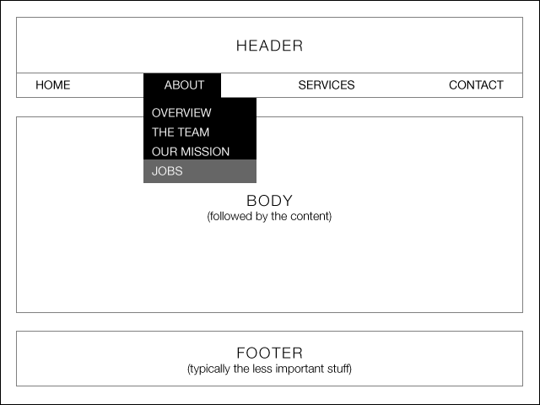
Wireframe [2-2]

Slide 21
Prototype
Là giao diện thực tế của trang web được xây dựng với các ngôn ngữ thiết kế web, được sử dụng để trải nghiệm hoặc kiểm tra nội dung và tương tác với giao diện.
Có đầy đủ tính năng giúp việc thử nghiệm và đánh giá của người dùng trên trang web trở nên chính xác, thực tế và hiệu quả hơn trước khi bắt đầu phát triển trang web.
Tuy nhiên, chi phí cho quá trình tạo prototype cao nên khi thiết kế cần cân nhắc.

Slide 22
Layout [1-2]
Là phương pháp mô tả trang web như dàn trang, phân bố các thành phần trên website
Layout thường được thiết kế dựa vào thói quen, sở thích của người sử dụng.
Layout sau khi thiết kế cần được đánh giá bởi khách hàng.
Một layout tốt sẽ bao gồm các yếu tố như sự cân bằng, tỷ lệ, trình tự, nhấn mạnh và sự thống nhất của tất cả các yếu tố gắn kết.

Slide 23
Layout [2-2]
Một số layout thông dụng:
Layout sử dụng ảnh nền phủ kín trang
Layout dạng lưới
Sử dụng các hình ảnh có kích thước lớn làm trọng tâm
Layout dạng có một thanh menu cố định
Layout kiểu 3 khối hộp
Layout kiểu 5 khối hộp
Hiệu ứng màn hình 3 chiều
Sử dụng các hình ảnh đồ họa làm trọng tâm
Layout dạng thư viện ảnh

Slide 24
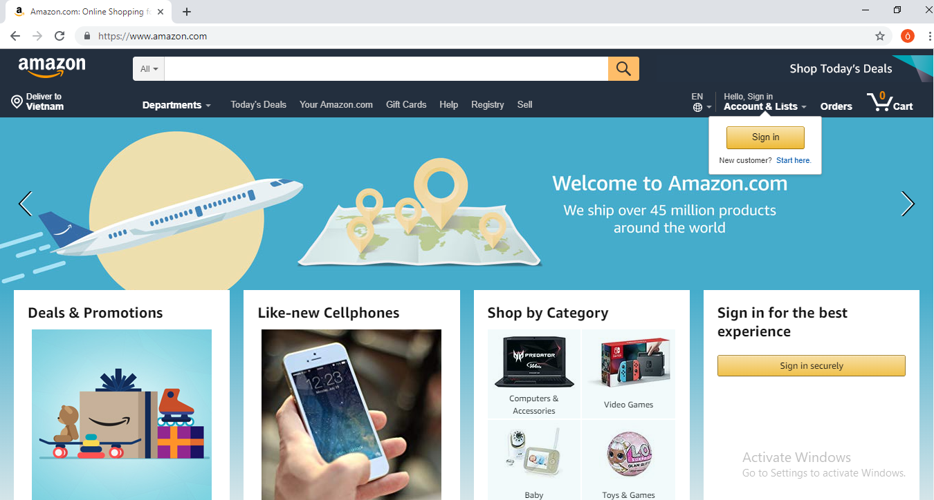
Thực hành [1-5]
Phân tích các nguyên tắc thiết kế UIUX trong trang web https://www.amazon.com.

Slide 25
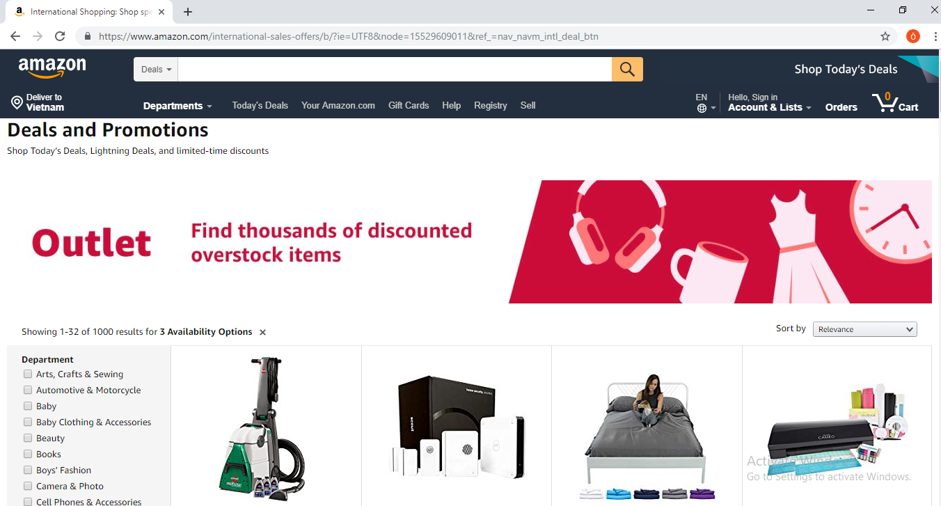
Thực hành [2-5]
Phân tích các nguyên tắc thiết kế UIUX trong trang web https://www.amazon.com.

Slide 26
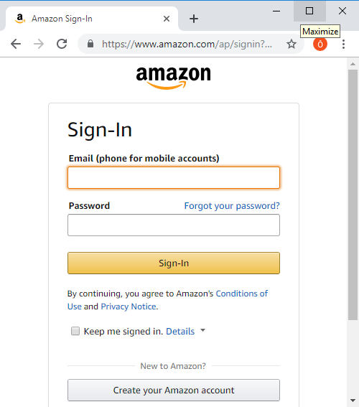
Thực hành [3-5]
Phân tích các nguyên tắc thiết kế UIUX trong trang web https://www.amazon.com.

Slide 27

Thực hành [4-5]
Phân tích các nguyên tắc thiết kế UIUX trong trang web https://www.amazon.com.

Slide 28
Thực hành [5-5]
Thiết kế trang chủ cho website môi giới dịch vụ làm tóc, trang điểm

Slide 29
KẾT THÚC CHƯƠNG 7
Cám ơn các bạn đã theo dõi

